Slide 1
MÓDULO FUNDAMENTOS DE LA BIOMECÁNICA
Unidad didáctica F: REQUISITOS DE UN SISTEMA DE VALORACIÓN BIOMECÁNICA. CONCEPTOS DE VALIDEZ, FIABILIDAD Y PRECISIÓN
F1. ¿Con qué características debe contar un sistema de evaluación biomecánico adecuado?

Slide 2
OBJETIVOS
Explicar que son las pruebas de valoración biomecánica y sus principals aplicaciones en diferentes contextos.
Presentar brevemente sus principales requisitos: VALIDEZ, FIABILIDAD y USABILIDAD.

Slide 3
DESARROLLO DE LA CLASE
10’
5’
10’
Ejercicio1: Buscar nuevos ejemplos
5’
Requisitos para pruebas biomecánicas y ejercicio 2: buenos y malos ejemplos.
Ideas clave y lecciones aprendidas.
Pruebas de valoración biomecánica en diferentes contextos

Slide 4
Pruebas de valoración biomecánica en diferentes contextos

Slide 5
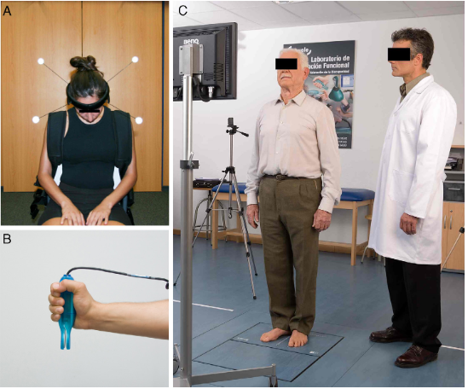
Que es una prueba de valoración biomecánica
Imágenes correspondientes a diferentes pruebas de valoración biomecánica. Análisis del movimiento cervical con fotogrametría (A), análisis de la fuerza de agarre de la mano con un dinamómetro de mano y evaluación posturográfica con plataforma de fuerza (C), respectivamente
Notes:
Una prueba de valoración biomecánica es una prueba complementaria que se realiza mediante técnicas biomecánicas. Debe usarse en diferentes contextos. Por ejemplo, se utiliza como prueba complementaria para la valoración funcional en un contexto clínico, ya sea para mejorar el rendimiento o reducir el riesgo de lesión en un contexto deportivo, para la valoración del trabajo en un contexto ocupacional o para la investigación en estos diferentes campos del conocimiento.
La figura 1 muestra imágenes de diferentes pruebas de valoración biomecánica en un contexto clínico.

Slide 6
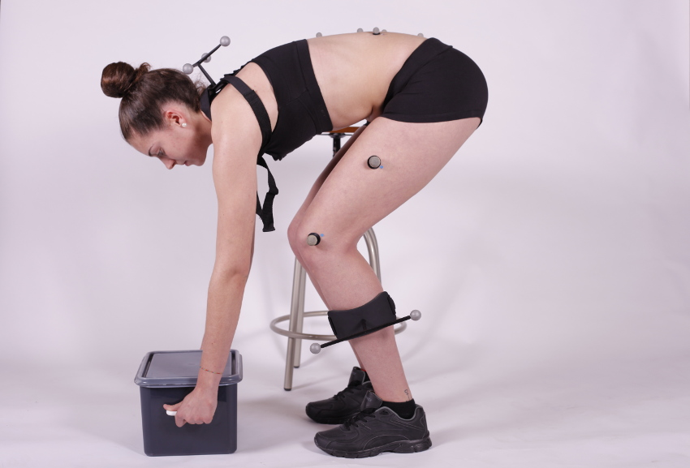
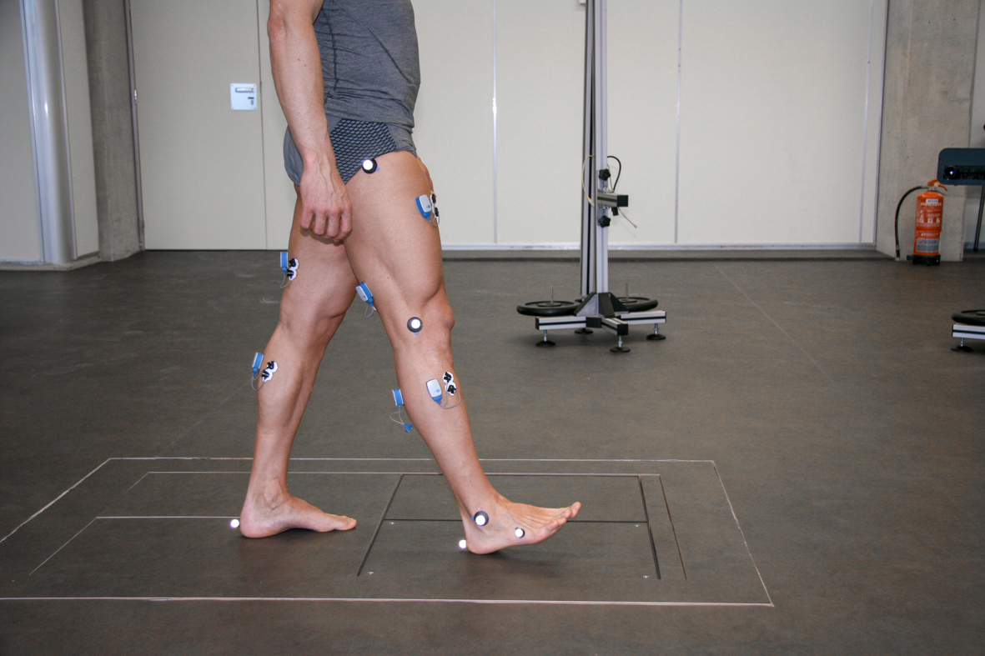
Que es una prueba de valoración biomecánica
Las imágenes corresponden a diferentes pruebas de valoración biomecánica. Levantamiento de cargas para valorar la columna lumbar o la valoración de la marcha.
Notes:
En estas imágenes hay otros ejemplos de pruebas biomecánicas comúnmente utilizadas en el contexto clínico: valoración de la marcha, levantamiento de cargas para valorar la columna lumbar o valoración de la fuerza de prensión isométrica.

Slide 7
Elementos de una prueba de valoración biomecánica
Función, actividad o gesto sujeto a valoración.
Informe
Técnica instrumental en la que se basa.
Protocolo
Resultados
Criterios para su interpretación
Notes:
Los elementos de una prueba de valoración biomecánica son:
• Qué función, actividad o gesto está sujeto a evaluación.
• En qué técnica instrumental se basa.
• Qué protocolo de valoración se ha utilizado.
• Qué resultados proporciona, en qué unidades y con qué técnicas de análisis de datos se han obtenido.
• Existencia de criterios estandarizados de interpretación.
Por lo general, todo se recopila en un informe.

Slide 8
Elementos de una prueba de valoración biomecánica
Función, actividad o gesto sujeto a valoración.
Informe
Técnica instrumental en la que se basa.
Protocolo
Resultados
Criterios para su interpretación
Marcha
Estos elementos resumidos
Plataforma de fuerza, fotogrametría y electromiografía de superficie
Caminar en línea recta a velocidad espontánea
Parámetros dinámicos, cinemáticos y fisiológicos
Datos normales
Notes:
Por ejemplo, en al análisis de la marcha (la actividad es la marcha) medida a través de una plataforma de fuerzas, fotogrametría y electromiografía de superficie (todas éstas son técnicas de medición biomecánica) mientras se camina en linea recta a la velocidad habitual (protocol). Éstas proporcionan parámetros dinámicos, cinemáticos, fisiológicos (omo la fuerza de reacción en Newtons), la amplitud de movimiento en miembros inferiores medida en grados, la velocidad de marcha medida en metros por segundo y los patrones de activación muscular (resultados) que pueden ser comparados con datos de normalidad de población sana (criterios estandard de interpretación).

Slide 9
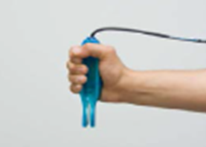
Elementos de una prueba de valoración biomecánica
Función, actividad o gesto sujeto a valoración.
Informe
Técnica instrumental en la que se basa.
Protocolo
Resultados
Criterios para su interpretación
Fuerza de la mano
Estos elementos resumidos
Dinamómetro de mano
Máxima fuerza de la mano durante 1 segundo
Máxima fuerza en Newtons
Datos normales
Notes:
Otro ejemplo es el análisis de la fuerza de agarre (la función es la fuerza de la mano) mediante un dinamómetro (técnica de medición biomecánica) durante un segundo de fuerza máxima de la mano (protocolo). Proporciona la máxima fuerza en Newtons (resultados) que se puede comparar con los datos normales de la población no deteriorada (criterios estandarizados para la interpretación).

Slide 10
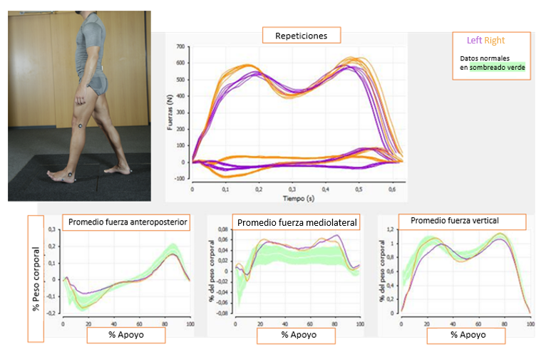
Elementos de una prueba de valoración biomecánica
Notes:
En esta imagen, se presenta con cierto detalle el tipo de resultados que proporciona el análisis con una plataforma de fuerzas. Proporciona resultados gráficos y numéricos que se pueden comparar con datos normales.
El gráfico superior derecho representa el patrón de fuerzas durante el apoyo en sus tres componentes anteroposterior, mediolateral y vertical para el apoyo derecho (naranja) e izquierdo (violeta). Se observa asimetría.
Los gráficos a continuación muestran cada uno de esos tres componentes de fuerza en comparación con un estándar de referencia.
Se puede utilizar en el control evolutivo tras una lesión en el miembro inferior, para planificar tratamientos de rehabilitación, como ortesis o infiltración de toxina botulínica o para evaluar la reincorporación al trabajo.

Slide 11
Pruebas de valoración biomecánica en el context clínico
Valoración de las actividades de la vida diaria
Valoración de la función del equilibrio
Valoración de la movilidad en los miembros superiores, inferiores y columna
Valoración de la fuerza en miembro superior, infrerior y columna
Images corresponding to different biomechanical assessment tests. lifting of loads for assessment of the lumbar spine or gait assessment
Notes:
Existe cierta heterogeneidad en cuanto a los procedimientos utilizados, a pesar de ello, la valoración funcional con pruebas biomecánicas está muy extendida en el campo clínico. Las pruebas biomecánicas más utilizadas en el contexto clínico, clasificadas según su finalidad de valoración y técnica instrumental, son:
• Valoración de actividades de la vida diaria. Algunos ejemplos son caminar, sentarse o pararse, levantar cargas o mover un objeto mediante placas de fuerza y​/o técnicas de análisis de movimiento.
• Valoración de la función del equilibrio, mediante posturografía computarizada, basada en la técnica de análisis de fuerzas.
• Valoración de la movilidad en miembros superiores, inferiores y columna, mediante técnicas de análisis del movimiento.
• Valoración de la fuerza en miembros superiores, inferiores y columna, mediante técnicas de análisis de fuerza.
Cada prueba proporciona resultados en diferentes unidades. Pero principalmente, las pruebas biomecánicas tienen como objetivo informar sobre la función valorada y es común que los resultados se expresen en comparación con estándares de referencia.

Slide 12
Valoración de las actividades de la vida diaria: Valoración dinámica de la marcha
Detalle del protocolo para la evaluación cinética de la marcha utilizando NedAMH/IBV
Notes:
En este video, puede ver los detalles del protocolo para la valoración dinámica de la marcha utilizando el software NedAMH/IBV.

Slide 13
Valoración de las actividades de la vida diaria: Valoración dinámica y cinemática de levantarse de una silla
Detalle del protocolo para la evaluación cinética y cinemática de levantarse de una silla usando NedLUMBAR/IBV
Notes:
En este video puede ver el detalle del protocolo para la valoración dinámica y cinemática de levantarse de una silla usando el software NedLumbar/IBV.

Slide 14
Valoración de las actividades de la vida diaria: Valoración cinemática del hombro al levantar un peso.
Detalle del protocolo para la valoración cinemática del hombro con NedHOMBRO/IBV
Notes:
En este video puede ver el detalle del protocolo para la valoración cinemática del hombro usando NedHombro/IBV
software.

Slide 15
Valoración de la función de equilibrio mediante plataformas de fuerza
Detalle de protocolo para la evaluación del equilibrio mediante plataformas dinamométricas utilizando NedSVE/IBV
Notes:
En este video se puede ver el detalle del protocolo para la evaluación del equilibrio mediante plataformas dinamométricas utilizando NedSVE/IBV
software.

Slide 16
Pruebas de valoración biomecánica comúnmente utilizadas en otros contextos
Deportivo
Ergonómico
Investigación
Notes:
Pruebas biomecánicas comúnmente utilizadas en un contexto deportivo
La biomecánica deportiva es el área de la ciencia que se ocupa del análisis del movimiento del cuerpo humano durante la actividad deportiva con el fin de ser estudiada para diferentes aplicaciones. Como concepto global, esta rama de la ciencia se utiliza para intentar mejorar el rendimiento o reducir el riesgo de lesiones en el deporte y la tarea de ejercicio que se está ejecutando.
La biomecánica se aplica al campo del deporte y las ciencias del ejercicio, entre otros, para:
Mejora del rendimiento deportivo de un atleta cuantificando sus errores mecánicos y apuntándolos, si se pueden modificar, para intentar alcanzar la mayor eficiencia de movimiento.
Valoración de prevención de lesiones, con el fin de identificar áreas débiles de la ejecución de la actividad deportiva de los atletas que podrían exponer la unidad musculoesquelética a una lesión. Determinar los métodos más seguros para realizar un deporte o ejercicio en particular.
Estudiar el efecto de resultado de una intervención, como una ayuda ergonómica, un procedimiento quirúrgico, el seguimiento de un protocolo de rehabilitación y la valoración de un regreso seguro al deporte.
Valoración de funciones neuromusculares, reclutamiento y carga muscular.
El análisis de equipos deportivos y de ejercicio, por ejemplo, calzado, superficies de juego, raquetas, etc.
Para todas las diferentes aplicaciones, existe una gran variedad de equipos que se pueden utilizar en laboratorio y al aire libre. No existe un estándar sobre las pruebas biomecánicas en el deporte, pero estas se utilizan principalmente para obtener valores cinéticos y cinemáticos y tienden a estar sincronizadas.
La imagen muestra una prueba de movimiento de corte lateral (1. plataforma de fuerza, 2. marcadores reflectantes utilizados por el sistema de análisis de movimiento 3D).
Prueba biomecánica común utilizada en un contexto ergonómico
La ergonomía es el área de conocimiento que se ocupa del estudio de las condiciones de adaptación de un lugar de trabajo a las características físicas y psicológicas del trabajador. La ergonomía busca un mayor rendimiento en el trabajo.
La medición biomecánica se aplica al campo de la ergonomía, entre otros, para:
Conocer posturas, carga biomecánica, repeticiones... durante la ejecución de una tarea de valoración de riesgos. Los métodos de valoración de riesgos laborales se basan en la observación del trabajador durante sus tareas. A veces, la valoración instrumentada se utiliza para una mayor validez y objetividad en la valoración.
Valorar la reducción de esfuerzo del trabajador al utilizar exoesqueletos. Los exoesqueletos se utilizan en la industria para mejorar las condiciones de trabajo de los trabajadores, reducir la carga física y prevenir lesiones.
En estas aplicaciones, la valoración biomecánica se realiza en el lugar de trabajo y existen técnicas portátiles. En el área de ergonomía existen estándares para la valoración de riesgos, sin embargo, no existe un estándar sobre pruebas biomecánicas. Las técnicas biomecánicas se utilizan comúnmente para registrar información objetiva sobre posturas, carga física o movimientos repetitivos.
La imagen muestra la medición con electrogoniómetros mientras se usa un ordenador.
Prueba biomecánica común utilizada en un contexto de investigación
Hay muchos estudios de investigación que utilizan técnicas de valoraciónbiomecánica en diferentes campos. En el contexto de la valoración del sistema musculoesquelético, se utilizan para:
Comparar diferentes tratamientos quirúrgicos o de rehabilitación.
Valorar el efecto de un tratamiento en un paciente.
Describir el patrón biomecánico de una patología.
Por ejemplo, en el estudio Efectos de las plantillas colocadas medialmente en la mecánica del pie y las extremidades inferiores al caminar y correr en hombres en sobrepronación de Konosen et al. (2), se presenta un análisis de valoración biomecánica donde se evalúa el efecto de las ortesis supinadoras en condiciones de marcha y carrera, tanto en el retropié como en el antepié, mediante la instrumentación con marcadores y el uso de un sistema de fotogrametría 3D compuesto por 10 cámaras.
La imagen muestra detalles de la instrumentación del pie y el tobillo en el estudio de Konosen.
Las principales conclusiones de este estudio apuntan a que el uso de ortesis afecta principalmente al movimiento del antepié, reduciendo el movimiento de máxima eversión al caminar y correr.

Slide 17
Pruebas de valoración biomecánica en diferentes contextos. Busquemos ejemplos.
Esta foto de Autor desconocido está bajo licencia CC BY
Notes:
Como parte de tu conocimiento teórico deberás de ver algunos videos sobre valoración biomecánica haciendo uso de diferentes técnicas instrumentals. Accederás a ellos a través de internet. Existen muchos recursos disponibles que podrás encontrar buscando:” Valoración biomecánica con técnicas instrumentales”, puedes elegir el que sea más interesante para tí según tu campo de interés.
https://www.lboro.ac.uk/research/phc/perfomance/biomechanics/ es un buen ejemplo
En ellos, trata de identificar:
El contexto de uso y el objetivo de la valoración.
Función, actividad o gesto a valorar.
Técnica instrumental en la que se basa.
Protocolo
Resultados
º
Como parte de tu formación teórica deberías ver algunos vídeos sobre valoración biomecánica mediante técnicas instrumentales a los que accederás desde Internet. Hay muchos recursos disponibles que puedes encontrar con solo buscar: ”Técnicas instrumentadas de valoración biomecánica”, puedes elegir el que más te interese en función de tu campo de interés.
Puedes ver: https://www.lboro.ac.uk/research/phc/perfomance/biomechanics/ como un buen ejemplo.
Trate de identificar:
Contexto de uso y objetivo de valoración.
Función, actividad o gesto sujeto a valoración.
Técnica instrumental en la que se basa.
Protocolo.
Resultados.

Slide 18
Requisitos de las pruebas biomecánicas
Notes:
A veces se presta mucha atención al probar la calidad de la técnica de medición; sin embargo, la utilidad de estas técnicas depende de su calidad técnica o sofisticación, y de su capacidad para representar la realidad para lograr los objetivos. En concreto, estos objetivos son la posibilidad de discriminar entre distintas situaciones (por ejemplo, enfermo y sano o buena y mala ejecución de un gesto deportivo) de forma fiable, válida y a un coste razonable.
El uso de sofisticadas herramientas de valoración, junto con potentes técnicas de análisis estadístico, debe ir acompañado del cumplimiento de una serie de criterios fundamentales de validez, fiabilidad y usabilidad, que son características esenciales para una técnica de medición marítima aceptada desde el punto de vista clínico y científico.
A continuación se presentan brevemente los criterios fundamentales que deben cumplir las técnicas de valoración biomecánica.
Validez: es la propiedad que indica que la medida realmente representa el aspecto que se desea valorar.
Fiabilidad: es la propiedad que indica que la medición ofrece resultados equivalentes cuando se realiza en condiciones equivalentes.
Usabilidad: es la propiedad que indica que una prueba puede ser utilizada por usuarios específicos para lograr objetivos específicos con efectividad, eficiencia y satisfacción en un contexto de uso específico. La usabilidad significa centrarse en los usuarios.
Para profundizar en estos aspectos, puede consultar el Tema: F2. ¿Qué significan la validez, la fiabilidad y la usabilidad en la valoración biomecánica y por qué son importantes? en esta misma unidad didáctica.

Slide 19
Requisitos de las pruebas biomecánicas
Validez
Fiabilidad
Usabilidad
Notes:
A veces se presta mucha atención al probar la calidad de la técnica de medición; sin embargo, la utilidad de estas técnicas depende de su calidad técnica o sofisticación, y de su capacidad para representar la realidad para lograr los objetivos. En concreto, estos objetivos son la posibilidad de discriminar entre distintas situaciones (por ejemplo, enfermo y sano o buena y mala ejecución de un gesto deportivo) de forma fiable, válida y a un coste razonable.
El uso de sofisticadas herramientas de valoración, junto con potentes técnicas de análisis estadístico, debe ir acompañado del cumplimiento de una serie de criterios fundamentales de validez, fiabilidad y usabilidad, que son características esenciales para una técnica de medición marítima aceptada desde el punto de vista clínico y científico.
A continuación se presentan brevemente los criterios fundamentales que deben cumplir las técnicas de valoración biomecánica.
Validez: es la propiedad que indica que la medida realmente representa el aspecto que se desea valorar.
Fiabilidad: es la propiedad que indica que la medición ofrece resultados equivalentes cuando se realiza en condiciones equivalentes.
Usabilidad: es la propiedad que indica que una prueba puede ser utilizada por usuarios específicos para lograr objetivos específicos con efectividad, eficiencia y satisfacción en un contexto de uso específico. La usabilidad significa centrarse en los usuarios.
Para profundizar en estos aspectos, puede consultar el Tema: F2. ¿Qué significan la validez, la fiabilidad y la usabilidad en la valoración biomecánica y por qué son importantes? en esta misma unidad didáctica.

Slide 20
Intentaremos comprender estos tres conceptos con buenos y malos ejemplos.
Esta foto de Autor desconocido está bajo licencia CC BY
Notes:
Intentaremos comprender estos tres conceptos con buenos y malos ejemplos.

Slide 21
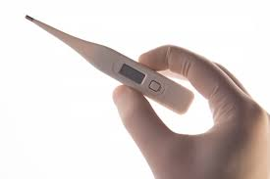
¿Valoración de la fuerza de agarre con un termómetro?
Si usa un termómetro para evaluar la fuerza de agarre ...
¿Está realizando una medición fiable?
¿Está realizando una medición válida?
Notes:
Puede ser repetible porque ofrece medidas equivalentes de temperatura cuando tomamos diferentes medidas usando el mismo protocolo, pero no es una medida válida para la evaluación de la fuerza de agarre.
La valoración de la fuerza de agarre debe realizarse con un instrumento válido para medir la fuerza. Un termómetro es válido para medir la temperatura, pero no para valorar la resistencia.

Slide 22
¿Valoración de la fuerza de agarre con un dinamómetro de mano?
Si utiliza un dinamómetro de mano para evaluar la fuerza de agarre ...
¿Está realizando una medición fiable?
¿Está realizando una medición válida?
¿Está realizando una medición usable?
Notes:
La fiabilidad de la medición depende de la fiabilidad del dinamómetro y del protocolo utilizado. La repetibilidad debe demostrarse mediante estudios de reproducibilidad intrasujeto e interevaluadores.
Muchos estudios han demostrado la fiabilidad del dinamómetro de mano para evaluar la fuerza de agarre con un protocolo controlado.
El dinamómetro de mano ha demostrado ser válido para la valoración de la fuerza de agarre en muchos estudios durante años.
La usabilidad depende de aspectos como: coste-beneficio para el usuario, seguridad para el paciente, instrucciones de uso de software y técnica instrumental, documentación asociada ... Los dispositivos médicos deben contar con la certificación correspondiente, que incluye validez, fiabilidad y usabilidad.

Slide 23
IDEAS CLAVE I
Una prueba de valoración biomecánica es una prueba complementaria que se realiza mediante técnicas biomecánicas y debe utilizarse en diferentes contextos.
Existen diferentes pruebas de valoración biomecánica, los elementos que las determinan son:
Qué función, actividad o gesto está sujeto a valoración.
En qué técnica instrumental se basa.
Qué protocolo de valoración se ha utilizado.
Qué resultados proporciona, en qué unidades y con qué técnicas de análisis de datos se han obtenido.
Existencia de criterios estandarizados de interpretación.
Notes:
Aquí temenos las ideas clave de la lección:
Una prueba de valoración biomecánica es una prueba complementaria que se realiza mediante técnicas biomecánicas y debe utilizarse en diferentes contextos.
Existen diferentes pruebas de valoración biomecánica, los elementos que las determinan son:
Qué función, actividad o gesto está sujeto a valoración.
En qué técnica instrumental se basa.
Qué protocolo de valoración se ha utilizado.
Qué resultados proporciona, en qué unidades y con qué técnicas de análisis de datos se han obtenido.
Existencia de criterios estandarizados de interpretación.

Slide 24
IDEAS CLAVE II
Existe cierta heterogeneidad en cuanto a los procedimientos utilizados, a pesar de ello, la valoración funcional con pruebas biomecánicas está muy extendida en el campo clínico. Las pruebas biomecánicas más utilizadas en el contexto clínico, clasificadas según su finalidad de valoración y técnica instrumental, son:
Valoración de actividades de la vida diaria.
Valoración de la función de equilibrio.
Valoración de la movilidad en miembros superiores, inferiores y espinales.
Valoración de la fuerza en miembros superiores, inferiores y espinales.
Las pruebas biomecánicas también se utilizan en contextos deportivos, ergonómicos o de investigación.
Los criterios fundamentales que deben cumplir las técnicas de valoración biomecánica son la validez, la fiabilidad y la usabilidad.
Notes:
Existe cierta heterogeneidad en cuanto a los procedimientos utilizados, a pesar de ello, la valoración funcional con pruebas biomecánicas está muy extendida en el campo clínico. Las pruebas biomecánicas más utilizadas en el contexto clínico, clasificadas según su finalidad de valoración y técnica instrumental, son:
Valoración de actividades de la vida diaria.
Valoración de la función de equilibrio.
Valoración de la movilidad en miembros superiores, inferiores y columna.
Valoración de la fuerza en miembros superiores, inferiores y columna.
Las pruebas biomecánicas también se utilizan en contextos deportivos, ergonómicos o de investigación.
Los criterios fundamentales que deben cumplir las técnicas de valoración biomecánica son:
Validez: es la propiedad que indica que la medida realmente representa el aspecto que se desea valorar.
Fiabilidad: es la propiedad que indica que la medición ofrece resultados equivalentes cuando se realiza en condiciones equivalentes.
Usabilidad: es la propiedad que indica que una prueba puede ser utilizada por usuarios específicos para lograr objetivos específicos con efectividad, eficiencia y satisfacción en un contexto de uso específico. La usabilidad significa centrarse en los usuarios.

Slide 25
REFERENCIAS
Baker R, Esquenazi A, Benedetti MG, Desloovere K. Gait analysis: clinical facts. Eur J Phys Rehabil Med. 2016 Aug;52(4):560-74.
Bausá, R., Dalmau, A., Barrachina, J., Peydro, M.F. Kinetic gait analysis in sequels of hindfoot injuries. Preliminary results. Foot and Ankle Surgery, 2007; 13(2) 63-66.
Buldt AK, Allan JJ, Landorf KB, Menz HB. The relationship between foot posture and plantar pressure during walking in adults: A systematic review. GaitPosture. 2018 May;62:56-67. doi: 10.1016/j.gaitpost.2018.02.026. Epub 2018 Feb 23.
Baydal Bertomeu JM, Medina Ripoll E, Peydro MF, Pedrero JF, López-Pascual J. Personalized vs Average normal patterns to identify pathological motion. Gait and Posture (2018), https://doi.org/10.1016/j.gaitpost.2018.06.187
Baydal Bertomeu, J.M., Page, A.; Belda Lois, J.M., Garrido Jaén, D.J., Prat, J. Neck motion patterns in wiplash-associated disorders: Quantifying variability and spontaneity of movement. Clinical Biomechanics, 2011, Clinical Biomechanics 26: 29–34.
Cabeza Ruiz, R., García Massó, X., Centeno Prada, R.A., Beas Jiménez, J.D., Colado, J.C., González, L.M. Time and frequency analysis of the static balance in young adults with Down syndrome. Gait and Posture, 2010: 33; 23 – 28
Notes:
En esta diapositiva y las siguientes, puede ver algunos ejemplos de aplicación de valoración biomecánica.

Slide 26
REFERENCIAS II
Cofré Lizama LE, Khan F, Lee PV, Galea MP. The use of laboratory gait analysis for understanding gait deterioration in people with multiple sclerosis. Mult Scler. 2016; 22(14):1768-1776.
De Rosario, H., Vivas, M.J., Sinovas, I., Page, A. Relationship between neck motion and selfreported pain in patients with whiplash-associated disorders during the acute phase. Musculoeskeletal Science and Practice, 2018; 38: 23 – 29
Herrera Ligero, C., Garcés Pérez, L., Vivas Broseta, M.J., Sinovas Alonso, I. Functional assessment in a case of meniscopathy. Usefulness of an application to evaluate gait, singlelimb support and the climb and descent of stairs in front of isolated gait studies in the biomechanical characterization of the knee. Gait and Posture, http://dx.doi.org/10.1016/j.gaitpost.2017.06.467
Hollander K, Zech A, Rahlf AL, Orendurff MS, Stebbins J, Heidt C. The relationship between static and dynamic foot posture and running biomechanics: A systematic review and meta-analysis. Gait Posture. 2019 Jul;72:109-122. doi: 10.1016/j.gaitpost.2019.05.031. Epub 2019 Jun 1. PMID: 31195310.
Jukka Kosonen, Juha-Pekka Kulmala, Erich Müller, Janne Avela, Effects of medially posted insoles on foot and lower limb mechanics across walking and running in overpronating men. Journal of Biomechanics, 2017; 54: 58-63

Slide 27
REFERENCIAS III
Lafuente, R., Belda, J.M., Sánchez Lacuesta, J., Soler, C., Poveda, R., Prat, J. Quantitative assessment of gait deviation: contribution to the objective mesurement of disability. Gait and Posture, 2000; 11(3): 191 – 19
Lefèvre-Colau MM, Nguyen C, Palazzo C, Srour F, Paris G, Vuillemin V, Poiraudeau S, Roby-Brami A, Roren A. Kinematic patterns in normal and degenerative shoulders. Part II: Review of 3-D scapular kinematic patterns in patients with shoulder pain, and clinical implications. Ann Phys Rehabil Med. 2018 Jan;61(1):46-53. doi: 10.1016/j.rehab.2017.09.002. Epub 2017 Oct 5. PMID: 28987866.
López-Pascual, J., Page, A., Serra-Añó, P. Dynamic thoracohumeral kinematics are dependent upon the etiology of the shoulder injury. PLoS ONE 12(8): e0183954, https://doi.org/10.1371/journal.pone.0183954.
Malagelada, F., Amin del Carmen, V., Barke, S.J., Cano Guirao, LL., Cobo Pleguezuelos, E. The anterior mini-open approach for femeroacetabularr impingement: Gait and functional assessment at one year post-surgery. Annals of Physical and Rehabilitation Medicine, 2015; 58, (2): 60-65.
Papagiannis GI, Triantafyllou AI, Roumpelakis IM, Papagelopoulos PJ, Babis GC. Gait analysis methodology for the measurement of biomechanical parameters in total knee arthroplasties. A literature review. J Orthop. 2018 Feb 2;15(1):181-185.

Slide 28
REFERENCIAS IV
Rowson S, Bland ML, Campolettano ET, Press JN, Rowson B, Smith JA, Sproule DW, Tyson AM, Duma SM. Biomechanical Perspectives on Concussion in Sport. Sports Med Arthrosc Rev. 2016 Sep;24(3):100-7.
Sánchez Zuriaga, D.; López Pascual, J; Garrido Jaén, D.; Peydro de Moya, M.F.; Prat Pastor, J.M. Reliability and validity of a new objective tool for low back pain functional assessment. Spine, 2011; 36(16): 1279 – 1288.
Sanchis-Alfonso, V., Torga-Spak, R., Cortés, A. Gait pattern normalization after lateral retinaculum reconstruction for iatrogenic medial patellar instability. The Knee, 2007; 14: 484-488.
Sanchis Alfonso; V., Baydal Bertomeu, J.M., Castelli, A., Montesinos Berry, E., Marín, S., Garrido Jaén, J.D. “Laboratory Evaluation of the Pivot Shift Phenomenon Using Kinetic Analysis: A Preliminary Study”. The Journal of Bone and Joint Surgery, American 2011; 93:1256-67. 31896
Schrijvers JC, van den Noort JC, van der Esch M, Dekker J, Harlaar J. Objective parameters to measure (in)stability of the knee joint during gait: A review of literature. Gait Posture. 2019 May;70:235-253. doi: 10.1016/j.gaitpost.2019.03.016. Epub 2019 Mar 20. PMID: 30909003.

Slide 29
REFERENCIAS
Vivas Broseta, M.J., Bermejo Bosch, I., Peydro de Moya, F., Pitarch Corresa, S. Is kinematic analysis useful as a clinical test during whiplash associated disorders recovery? A clinical study. Gait and Posture http://dx.doi.org/10.1016/j.gaitpost.2017.06.466
Vivas Broseta, M.J., Bermejo Bosch, I., Peydro de Moya, F., Pitarch Corresa, S. Is kinematic analysis useful as a clinical test during whiplash associated disorders recovery? A clinical study. Gait & Posture, 2017; 57: 35

Slide 30
El apoyo de la Comisión Europea para la producción de esta publicación no constituye una aprobación del contenido, el cual refleja únicamente las opiniones de los autores, y la Comisión no se hace responsable del uso que pueda hacerse de la información contenida en la misma.

